Slide 1
DOCUMENT UNIQUE
TP JUS DE POMME

Slide 2
Sommaire
Présentation du TP jus de pomme
Qu’est-ce-que le document unique ?
Mise en place du document unique : notre inventaire des risques

Slide 3
Présentation du TP jus de Pomme
Triage des pommes
Lavage des pommes
Broyage des pommes
Pressage
Enzymation
Collage
Filtration
Pasteurisation
Embouteillage

Slide 4
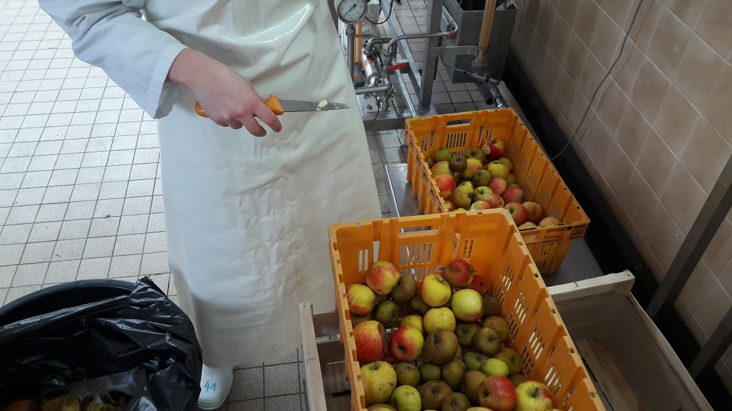
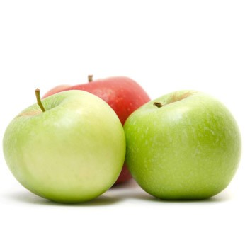
Triage des pommes
Sélection de 50.05 kg de pommes de variété différentes. Élimination des pommes en mauvais état.
Étape fondamentale car un produit fini de qualité s'obtient avec une matière première de qualité

Slide 5
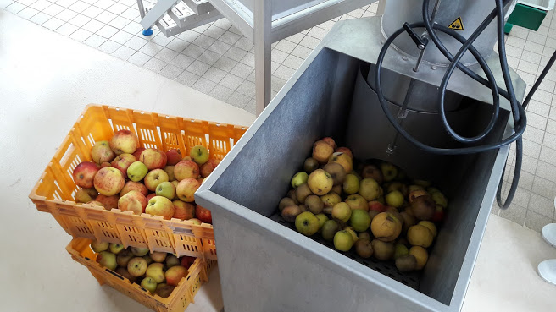
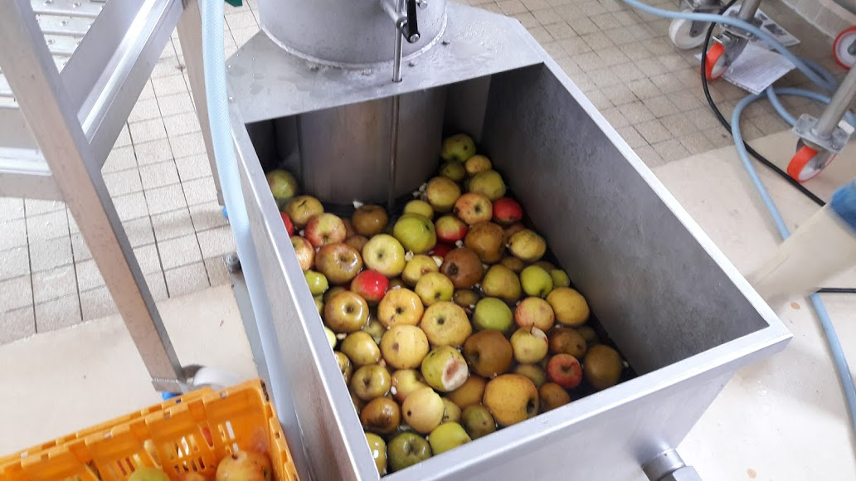
Lavage des pommes
Permet d’éliminer les poussières, la terre, les cailloux et les résidus phytosanitaires.
Il est réalisé à contre-courant de la vis sans fin

Slide 6
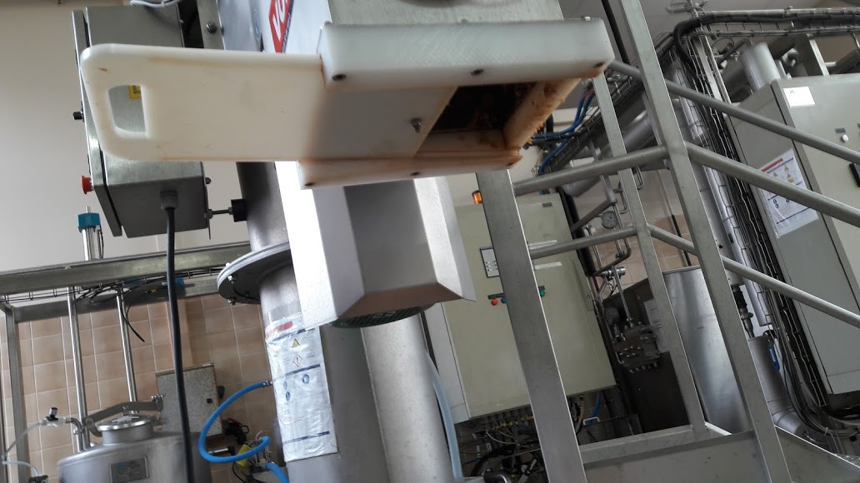
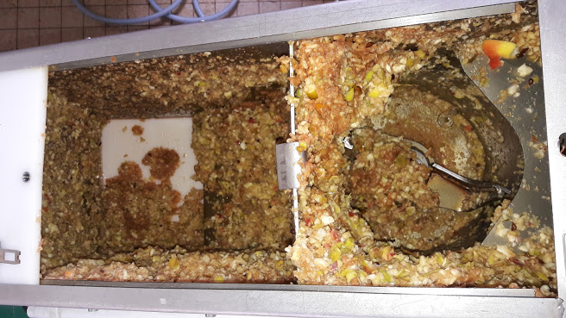
Le broyage
Permet de détruire les parois cellulaires pour obtenir plus facilement l’extraction du jus

Slide 7
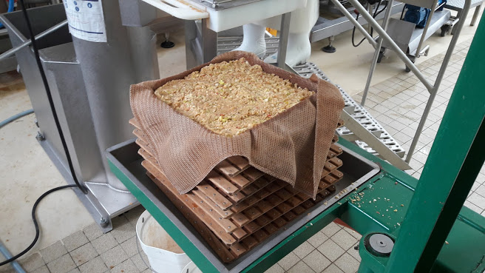
Le pressurage
La pulpe est soumise à une forte pression (200 bar) pour extraire le jus
Le rendement d’extraction peut aller jusqu’à 75 %. Dans notre cas, notre taux d’extraction est de 59.3 %.
On obtient à la suite un jus marron foncé, de densité 1.5 et de pH 4.
→ Test à l’alcool : présence de précipité

Slide 8
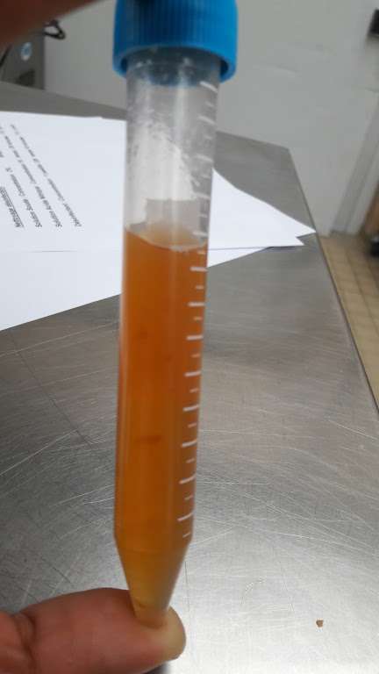
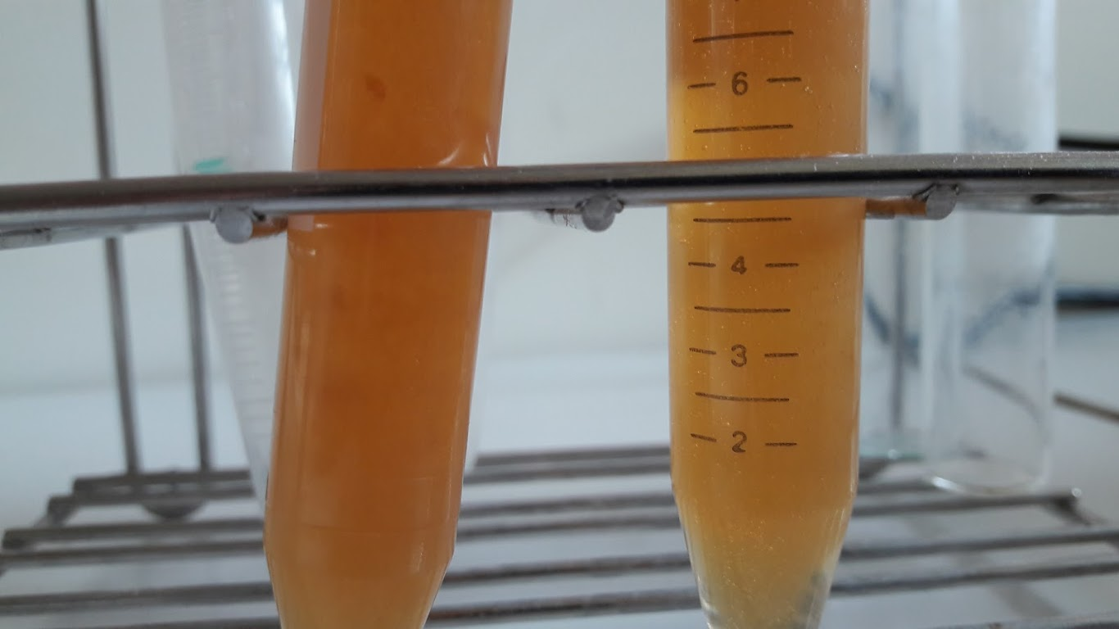
Enzymation
Elle a pour but de diminuer la viscosité du jus.
La pectine est hydrolysé en acides mono galacturoniques, composés plus solubles.
Quantité d’enzyme :
→ Test à l’alcool pour vérifier que le jus est dépectinisé = Non présence de précipité

Slide 9
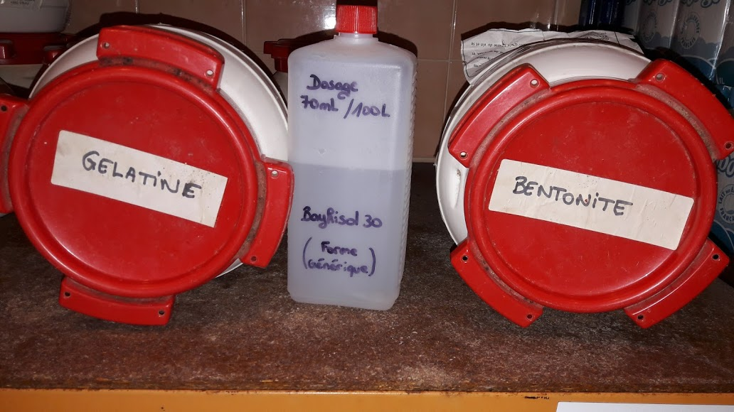
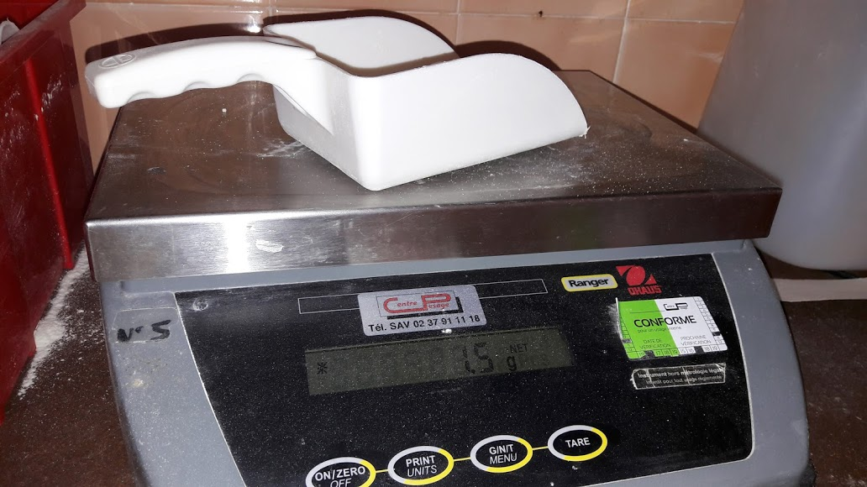
Collage
Consiste à incorporer au jus des substances ayant pour effet de floculer et de précipiter les impuretés.
Gélatine : 0.0018 kg Bentonite : 0.017 kg Baykisol : 0.012 L

Slide 10

Filtration
On utilise le filtre-presse avec 15 filtres en cellulose spéciales jus de pommes.
Permet de séparer les impuretés après le collage pour avoir un jus bien clair et jaune.
Extrait sec après filtration : 12 %
Densité du jus après filtration : 1.5

Slide 11
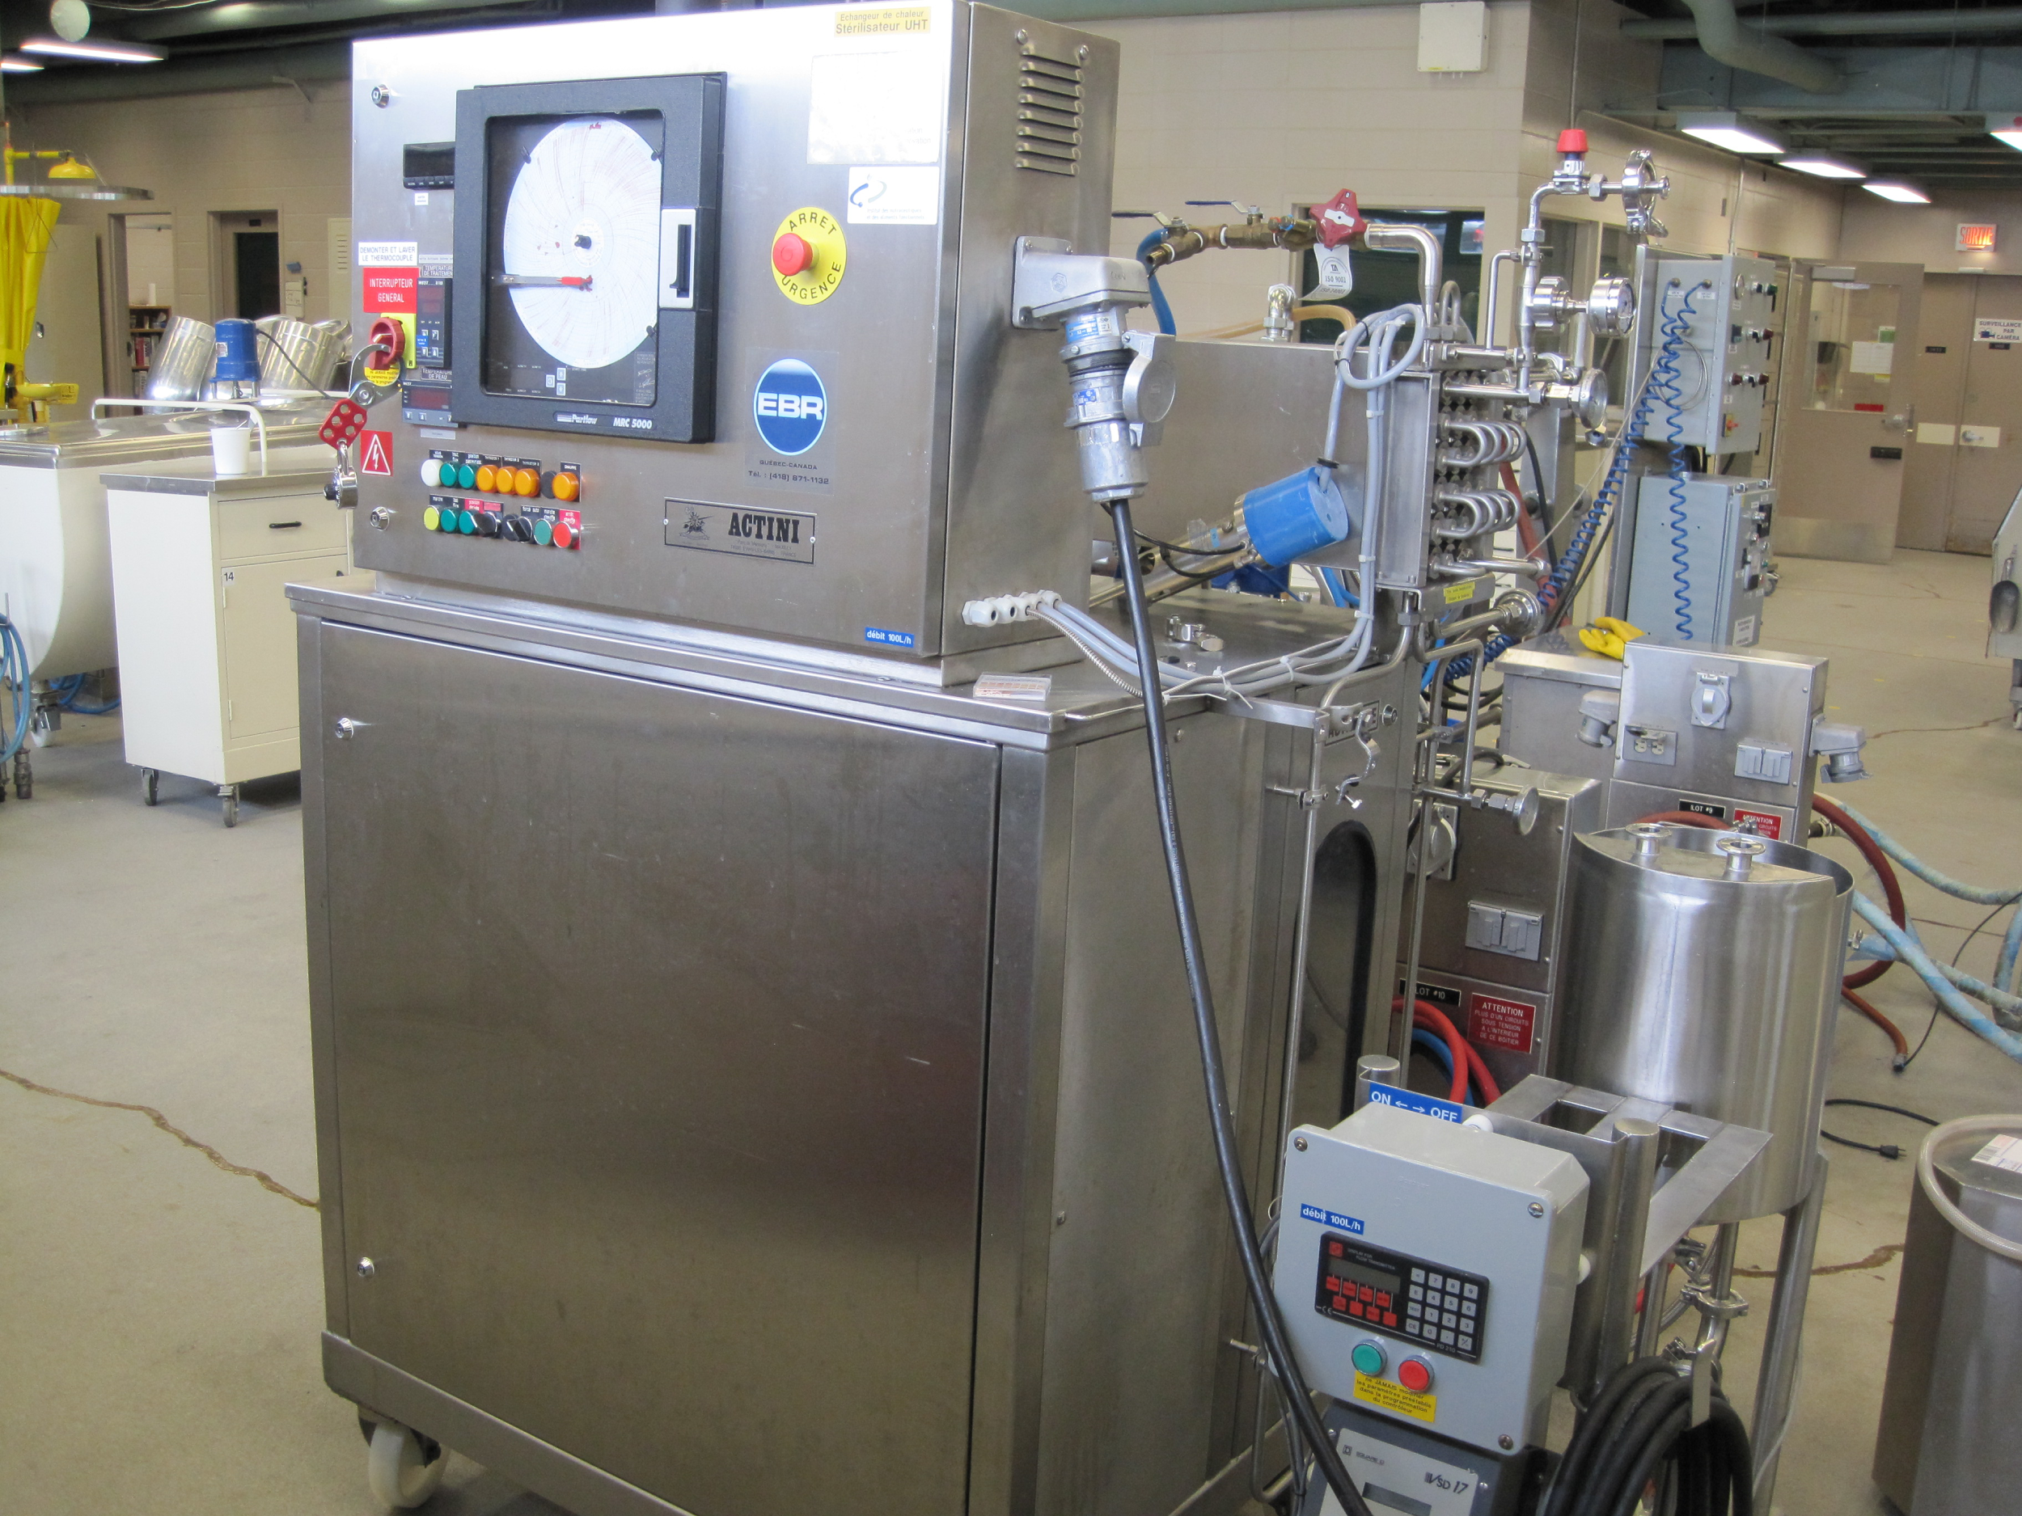
Pasteurisation
pH avant filtration = 4
Température de pasteurisation = 85 °C
Durée de pasteurisation = 25 secondes

Slide 12
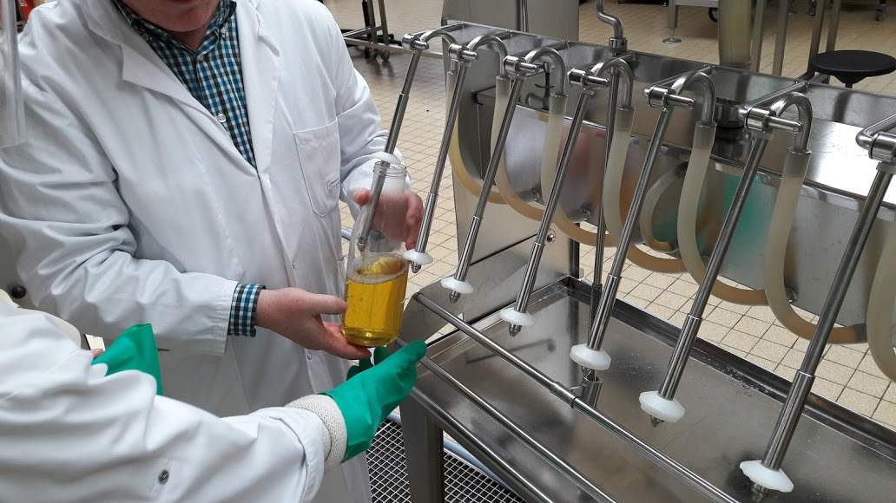
Embouteillage et produit fini
Embouteillage à chaud en bouteille
Nombre de bouteilles : 10 soit environs 10 litres = 15 kilos de jus de pommes Rendement : 30 % Nombre de kg de pommes pour faire un litre de jus = 5 kg de pommes Couleur du jus : jaune claire Clarté du jus : ⅖ Gout sucré : ⅖ Gout acide :⅕ Arome de pomme : ⅘

Slide 13
Qu’est-ce que le Document Unique ?
C’est un document obligatoire d’évaluation des risques professionnels.
Il nécessite un inventaire et un classement des risques.
Le classement doit prendre en compte des critères tels que la gravité de l’accident, le nombre de salariés concernés et la fréquence d’apparition du risque.
Les risques peuvent être : chimiques, physiques, psychosociaux...

Slide 14

RISQUES LIÉS AUX
AMBIANCES THERMIQUES
Unité de travail
Entrepôt frigorifique
ACTION À METTRE EN PLACE
Situations dangereuses
Vérification régulière des équipements
de travail
Pièce froide et contraintes posturales des préparateurs de caisse
Risque identifié
Fatigue, refroidissement du corps, déchirements musculaires
Statistiques réels
Absence de statistique

Slide 15

RISQUES D’ACCIDENT
DE PLAIN-PIED
Unité de travail
Poste broyeur fruit
ACTION À METTRE EN PLACE
Situations dangereuses
Utiliser des chaussures de sécurité pour éviter les glissades
Sol glissant dû à l’humidité ou au nettoyage
Risque identifié
Chute
Statistiques réels
Les accidents de plain pied ont représenté 24 % des accidents du travail avec arrêt et 23 % des accidents ayant entraîné des séquelles permanentes. 16 personnes en sont mortes.
(Source : INRS 2011).

Slide 16

RISQUES LIÉS AUX
ÉQUIPEMENTS/MACHINES DE TRAVAIL
Unité de travail
Broyeur Fruit, Pasteuriseur
ACTION À METTRE EN PLACE
Situations dangereuses
Sensibiliser les employés sur les
risques spécifiques à chaque machine
Fonctionnement de la râpe, Température de l’eau du pasteuriseur à 90°C, Armoir électrique
Risque identifié
Risque de coupure, de brulure et d’électrisation
Statistiques réels
Dans le secteur industriel, en 2010, environ 8% des accidents du travail avec arrêt sont dus à l'utilisation de machines, la moitié de ces accidents étaient dus à des appareils de levage et de manutention. (Preventica, 2010)

Slide 17

RISQUES LIÉS
À L’ACTIVITÉ PHYSIQUE
Unité de travail
Triage des pommes
ACTION À METTRE EN PLACE
ACTION À METTRE EN PLACE
Situations dangereuses
Réaliser un échange de poste fréquemment, et faire une sensibilisation sur le sujet.
Transport des caisses de pomme jusqu’à la balance
Risque identifié
Blessures au dos dû à des transports lourds
Statistiques réels
43% des français souffrent de mal de dos dans leur travail, selon une étude réalisée récemment. (Preventica, 2016)

Slide 18

RISQUES LIÉS AUX
AUX AGENTS CHIMIQUES
Unité de travail
Nettoyage des machines
ACTION À METTRE EN PLACE
Situations dangereuses
Utilisation de protection lors d’utilisation : port de lunettes de sécurité, de gants etc.
Utilisation de la soude
Risque identifié
Risque d’irritation, corrosion de la peau, yeux
Statistiques réels
Environ 30 % des maladies professionnelles reconnues en Europe seraient d’origine chimique. (INRS, 2014)

Slide 19

RISQUES
PSYCHOSOCIAUX
Unité de travail
Ensemble de la chaine de production
ACTION À METTRE EN PLACE
Situations dangereuses
Changer régulièrement les équipes de nuits, prévention hygiène de vie
Travail de nuit, autonomie faible, cadence élevée
Risque identifié
Fatigue, isolement social
Statistiques réels
16 % des salariés du secteur agroalimentaire travaillent de nuit même occasionnellement. (Source : Enquête SUMER 2010).

Slide 20
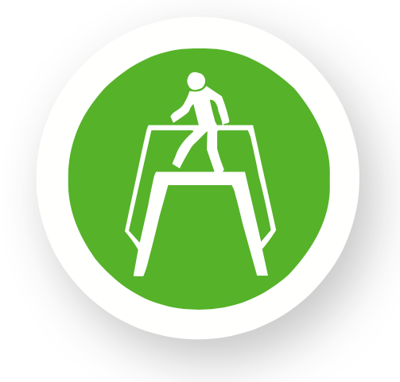
RISQUES
DE CHUTE DE HAUTEUR
Unité de travail
Poste broyeur fruit
ACTION À METTRE EN PLACE
Situations dangereuses
Appliquer et vérifier le port des chaussures de sécurité des employés
Passerelle en hauteur pour procéder au nettoyage de la râpe
Risque identifié
Chute grave
Statistiques réels
Les chutes de hauteur sont la 2ème cause d’accidents mortels survenant au travail et représentent 16,6 % du nombre total de journées de travail perdues par incapacité́ temporaire. (Source : INRS Ed 6110 2010).

Slide 21

RISQUES LIÉS AUX
CIRCULATIONS INTERNES
Unité de travail
Parking de l’usine
ACTION À METTRE EN PLACE
Situations dangereuses
Imposer des règles stricts de
circulations internes
Zones piétonnes aux alentours de la zone de parking
Risque identifié
Heurt des piétons par les voitures
Statistiques réels
40% des accidents du travail sont liés aux circulations internes à l’entreprise

Slide 22
Classement des risques
Classement | Risques | Gravité de l'accident | Fréquence du risque | Nombre de salariés concernés | Moyenne
7 | Risques liés aux ambiances thermiques | 3 | 1 | 3 | 2,3
1 | Risques liés aux circulations internes | 5 | 4 | 5 | 4,7
6 | Risques d'accident de plain-pied | 3 | 2 | 2 | 2,3
2 | Risques de chute hauteur | 4 | 5 | 3 | 4,0
5 | Risques liés aux équipements/machines de travail | 4 | 1 | 4 | 3,0
5 | Risques liés à l'activité physique | 3 | 4 | 3 | 3,3
4 | Risques liés aux agents chimiques | 5 | 2 | 3 | 3,3
3 | Risques psychosociaux | 3 | 3 | 5 | 3,7

